Slide 1
GodLife -challenge-
GodTeam (변희선 김도연 이정민)

Slide 2
개요
01
02
03
서비스내용
여려명이 도전하면서 , 나의 일정을 확인해요!
God Life?
컨셉
한눈에 확인 할 수 있는 목표와 달성
화면구현
카카오오븐을 사용한 화면구현

Slide 3
서비스내용
01
02
03
챌린지
같은 도전과제를 다양한사람과 경험을 나누기
성과
성과를 한눈에 볼 수 있는 프래그래스 바
단계별 성장 이미지
공유
챌리지 공유 및 일정공유

Slide 4
디자인 컨셉 _컬러
#575757
#fff7ee
#fdefc2
#ecf2ff
#e3dffd
#f8f1ff

Slide 5
디자인 컨셉 _폰트
나눔손글씨-성실체
네이버무료폰트 나눔손글씨 성실체
출처 : https://hangeul.naver.com/font

Slide 6

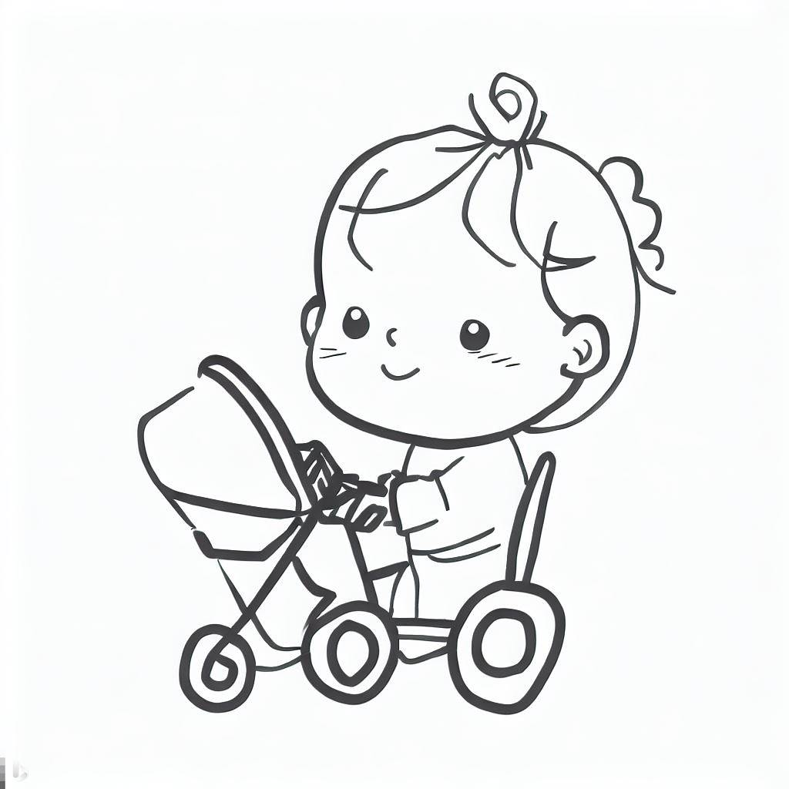
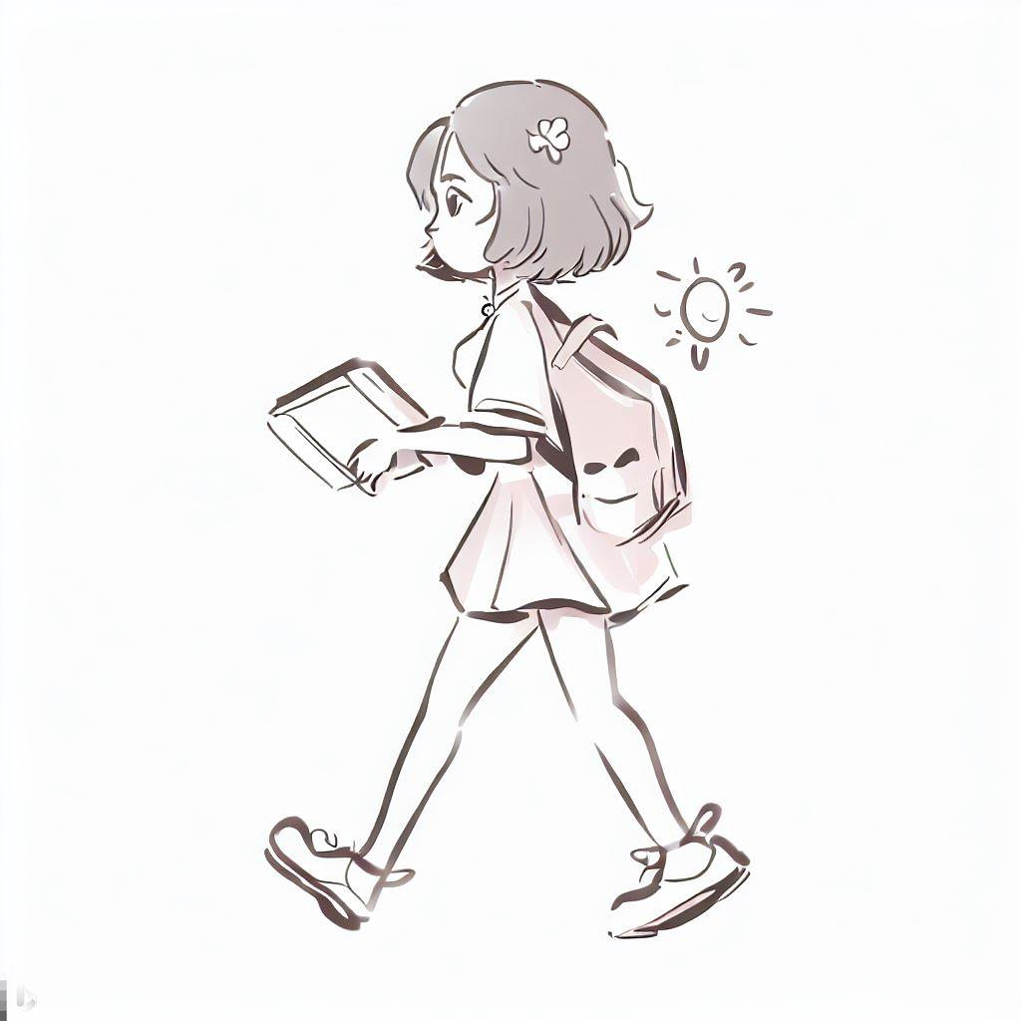
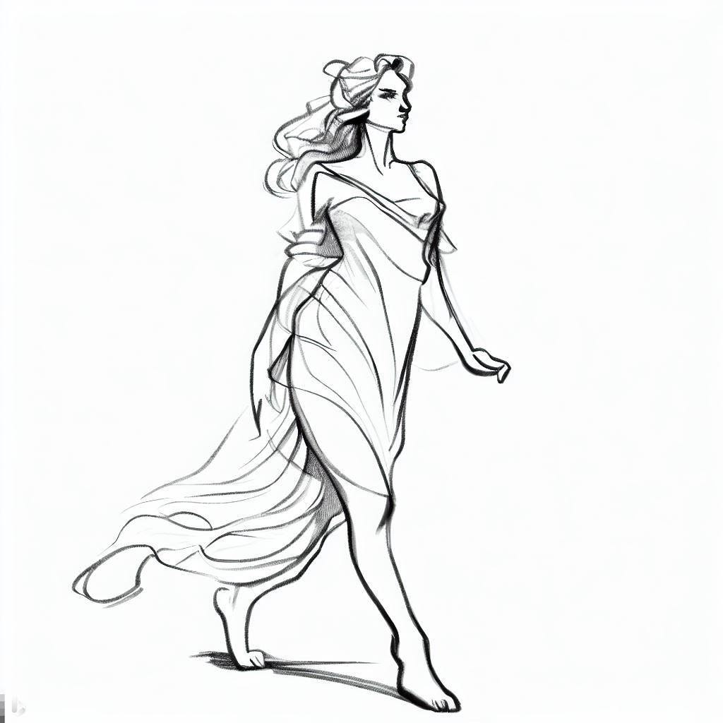
디자인 컨셉 _이미지
출처 : 이정민님

Slide 7
IA
메인메뉴
로그인
일정추가
캘린더
회원가입
챌린지 추천
개인일정
아이디 찾기
챌린지 수정
챌린지
비밀번호 찾기
챌린지 실행
공유하기
회원설정

Slide 8
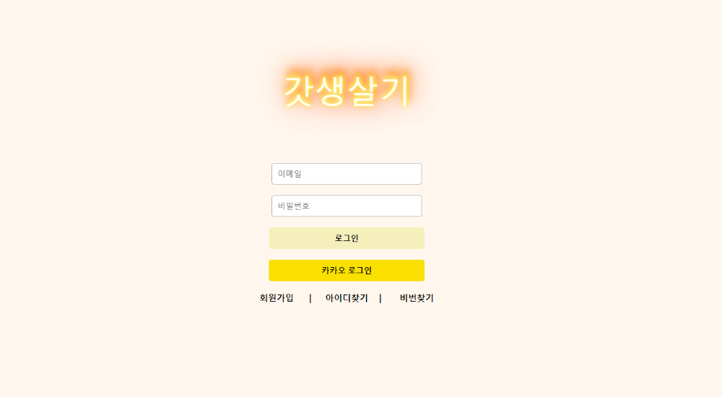
화면구현
로그인

Slide 9
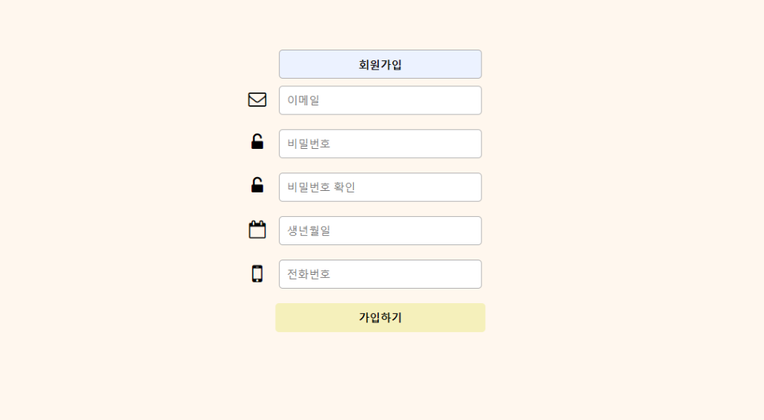
화면구현
회원가입

Slide 10
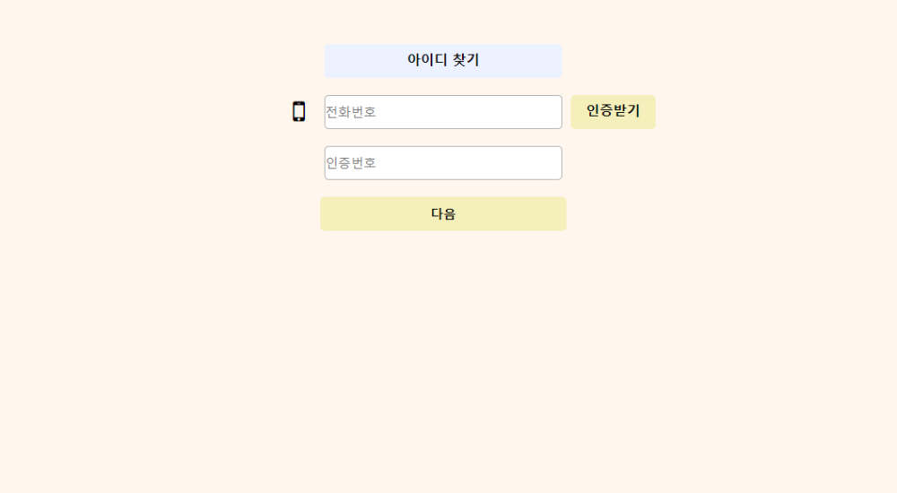
화면구현
아이디 찾기

Slide 11
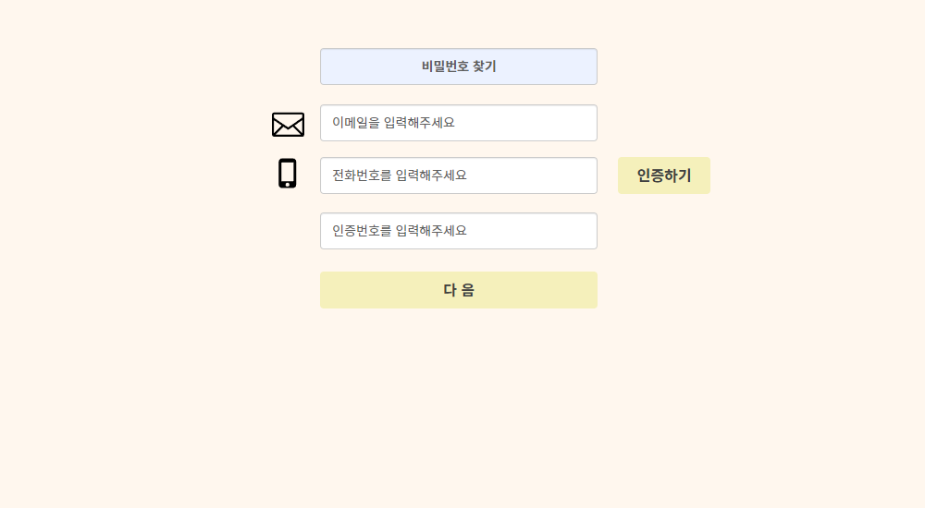
화면구현
비밀번호 찾기

Slide 12
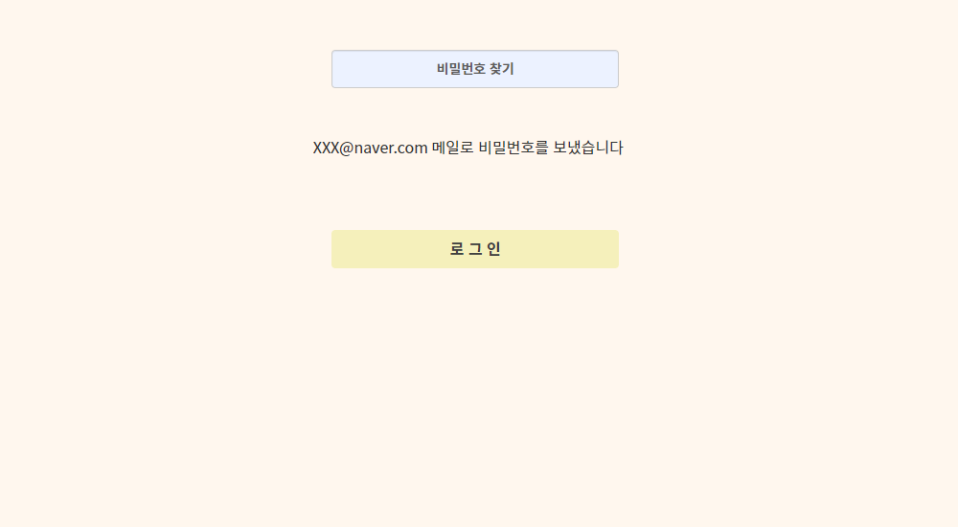
화면구현
비밀번호 찾기

Slide 13
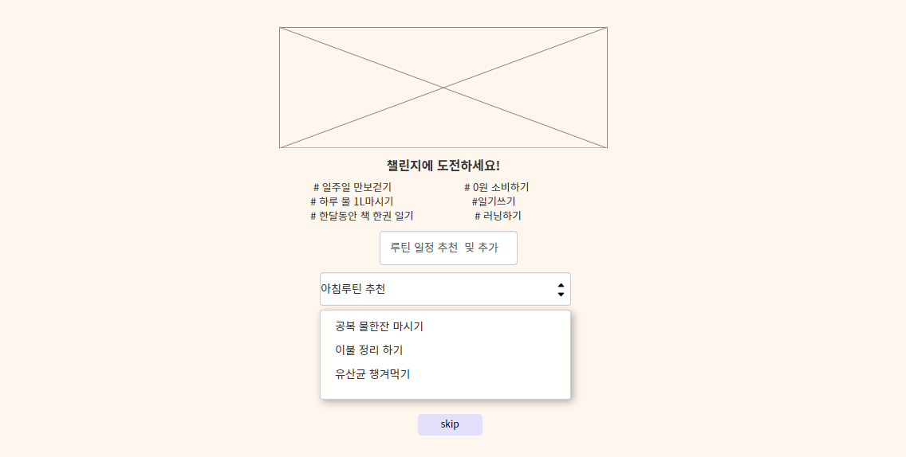
화면구현
챌린지 추천

Slide 14
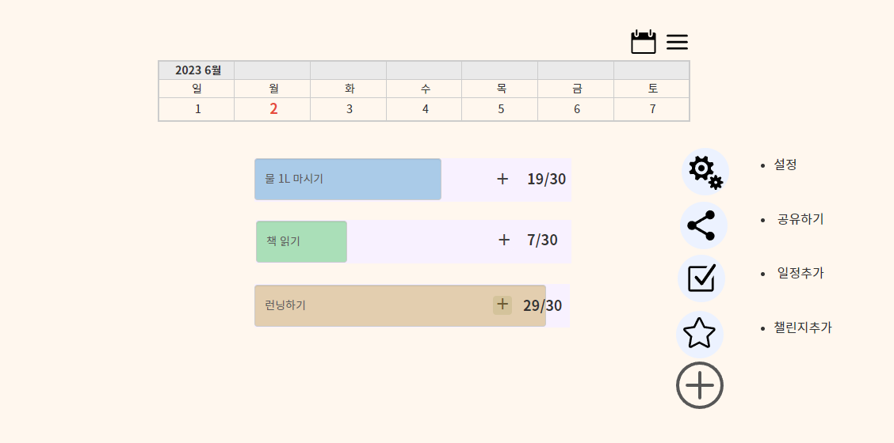
화면구현
챌린지/일정 추가

Slide 15
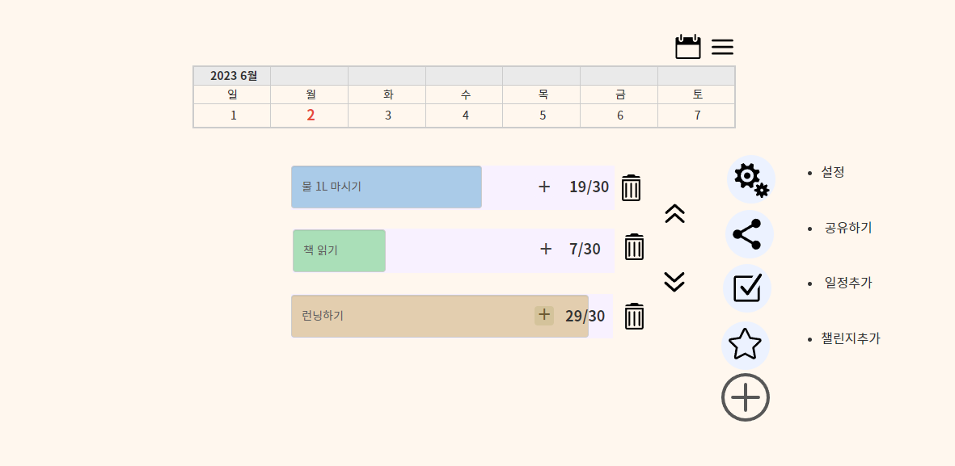
화면구현
화면 편집

Slide 16
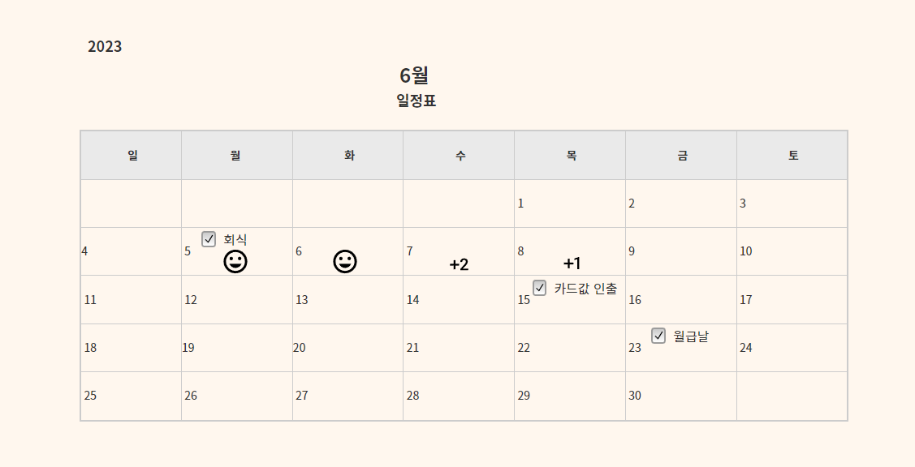
화면구현
캘린더 일정표

Slide 17
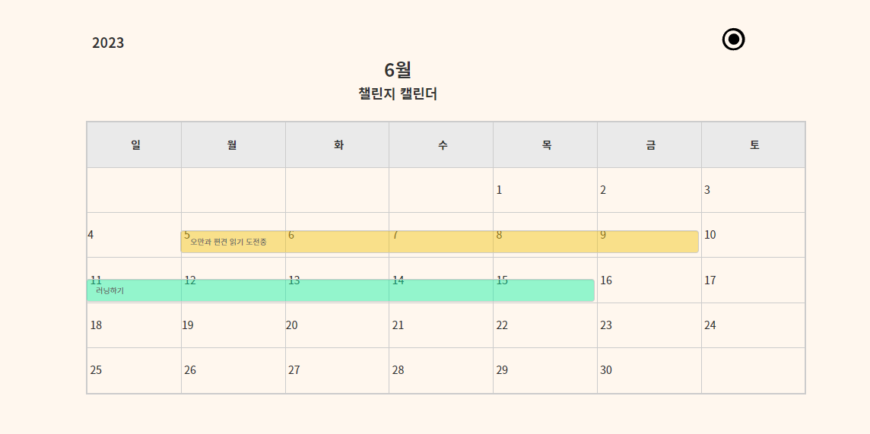
화면구현
챌린지 캘린더

Slide 18
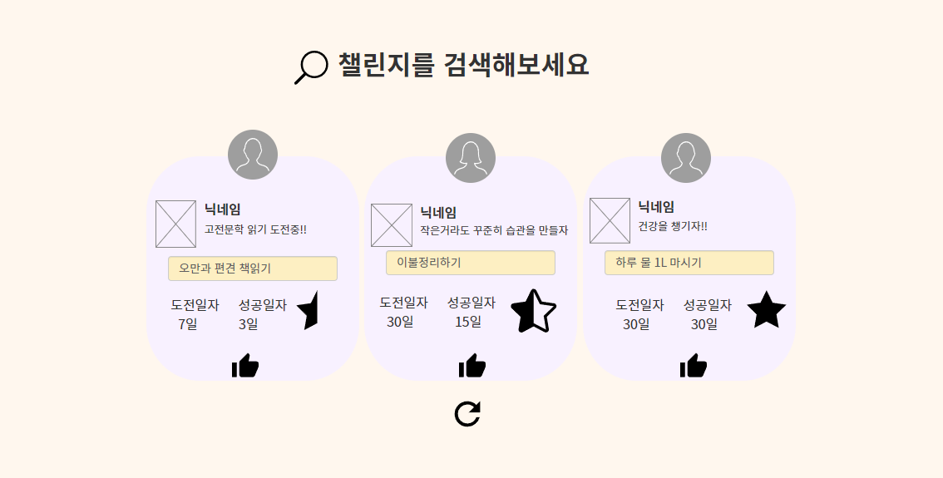
화면구현
공유하기

Slide 19
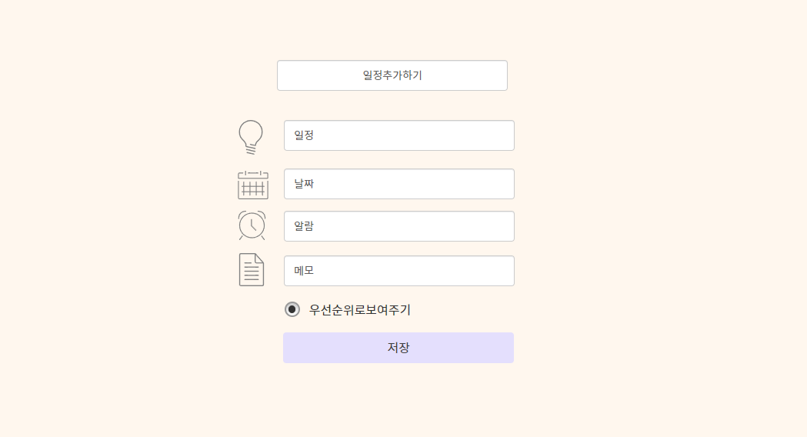
화면구현
일정추가

Slide 20
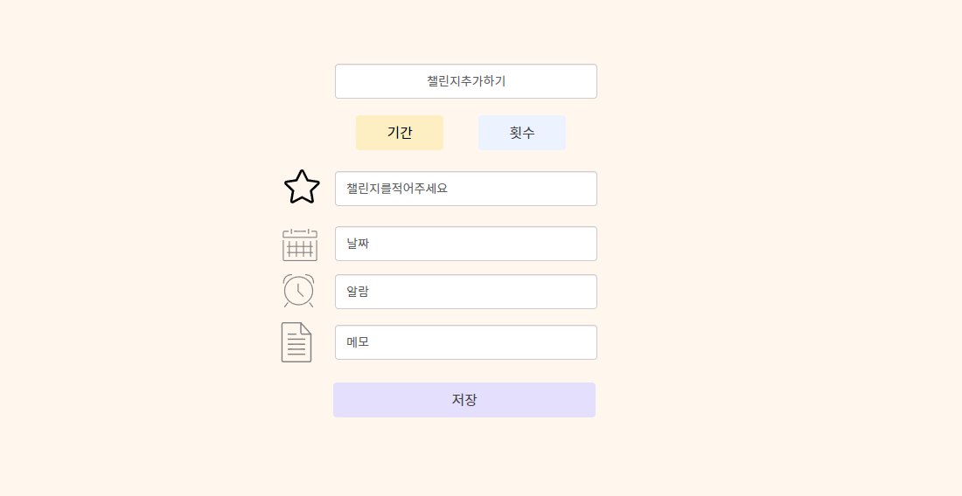
화면구현
챌린지추가(기간)

Slide 21
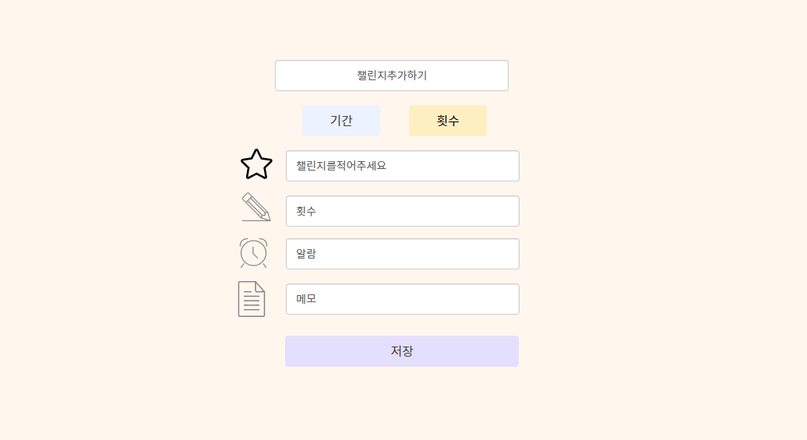
화면구현
챌린지추가(횟수)

Slide 22
- 끝 -

